Slide 1
«Об исполнении лицами, замещающими муниципальные должности (депутатами), обязанности по представлению сведений о доходах, расходах, об имуществе и обязательствах имущественного характера, о привлечении к ответственности указанных лиц за неисполнение установленной обязанности»
Долгова Елена Борисовна
238 64 83, deb@nso.ru

Slide 2



Чем руководствоваться при исполнении обязанности
Методические рекомендации по вопросам представления сведений о доходах, расходах, об имуществе и обязательствах имущественного характера и заполнения соответствующей формы справки в 2022 году
(за отчетный 2021 год)
Новеллы в Методических рекомендациях
(Минтруд РФ)
Официальный сайт Губернатора и Правительства НСО – «Управление» – «Противодействие коррупции» –
«Декларационная кампания 2022»
www.nso.ru/page/34688
1) презентация совещания размещена
Информационный портал профессионального развития
«LOOK» - вкладка «Декларационная кампания 2022»
www.profi.nso.ru/ru
Совещание Минтруда РФ 2 февраля 2022 года
2) ссылка на запись размещена и доступна для скачивания
Информационно-методические материалы
отдела по профилактике коррупционных и иных правонарушений (памятки, чек-листы, актуализированные материалы)

Slide 3
Обязанность представить сведения о доходах установлена для всех лиц, замещающих муниципальные должности
Федеральный закон от 25.12.2008 № 273-ФЗ «О противодействии коррупции» (статья 12.1, части 4 и 4.2)
Федеральный закон от 06.10.2003 № 131-ФЗ «Об общих принципах организации местного самоуправления в Российской Федерации» (статья 40, часть 7.1)
Закон Новосибирской области от 10.11.2017 № 216-ОЗ «Об отдельных вопросах, связанных с соблюдением законодательства о противодействии коррупции…» (статья 2)
Депутат отнесен к лицам, замещающим муниципальные должности, независимо от постоянной/непостоянной основы замещение должности
(абзац двадцатый статьи 2 ФЗ от 06.10.2003 № 131-ФЗ):
Депутат Совета депутатов муниципального района
Депутат Совета депутатов городского округа
Депутат Совета депутатов городского поселения
Депутат Совета депутатов сельского поселения
Сведения - в отдел по профилактике коррупционных и иных правонарушений администрации Губернатора Новосибирской области и Правительства Новосибирской области

Slide 4


ФЗ от 25.12.2008 № 273-ФЗ,
Закон Новосибирской области от 10.11.2017 № 216-ОЗ
Депутаты представительных органов муниципальных районов, городских округов, городских поселений
Сельские депутаты, осуществляющие полномочия на непостоянной основе
С 1 января по 30 апреля 2022 года
Депутаты представительных органов сельских поселений, осуществляющие полномочия
на постоянной основе
Представляют уведомления об отсутствии сделок (расходы не превышают трехлетний доход)
2. Представляют справки о доходах (расходы превышают трехлетний доход),
раздел 2 заполняется
Представляют справки
о доходах (СПО «Справки БК»)
с 1 января по 30 апреля 2022 года

Slide 5
На кого должны быть представлены сведения о доходах и в какой форме
Уведомление об отсутствии «крупных» сделок – на бумажном носителе, подписанное депутатом собственноручно
На депутата
Статус на отчетную дату –
31 декабря 2021 года
На супругу (супруга) депутата
На каждого несовершеннолетнего ребенка
На каждого человека –
отдельная справка
(на бумажном носителе, подписанная депутатом собственноручно,
и на электронном носителе)
– одно, в котором указываются все эти лица
5

Slide 6
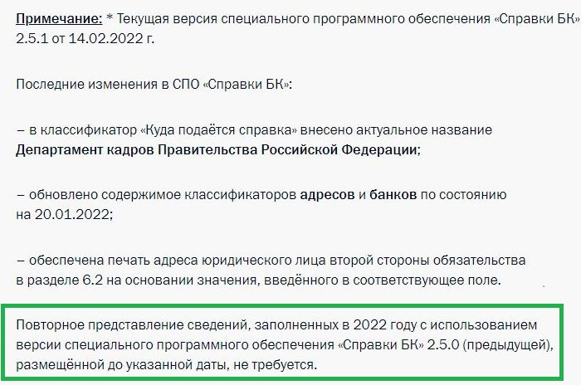
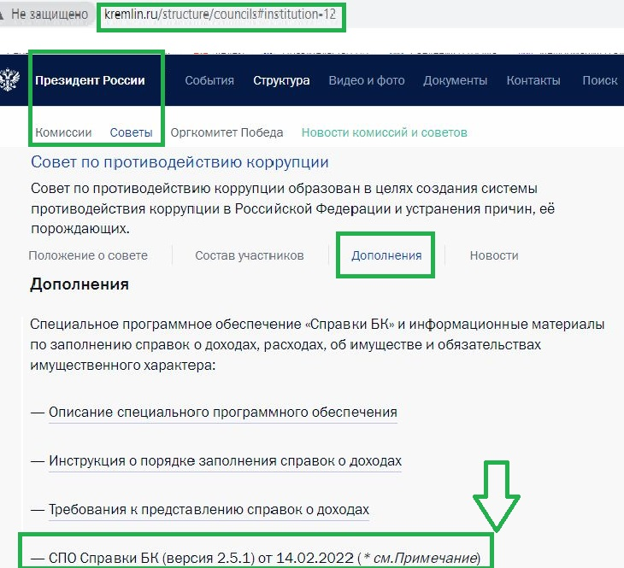
C 1 июля 2021 года актуализирована версия СПО «Справки БК» - текущая версия 2.5.1 от 14.02.2022
1. www.kremlin.ru/structure/councils#institution-12
2. gossluzhba.gov.ru/anticorruption/spravki_bk
Письмо
от 02.03.22
№ 131-06/10

Slide 7
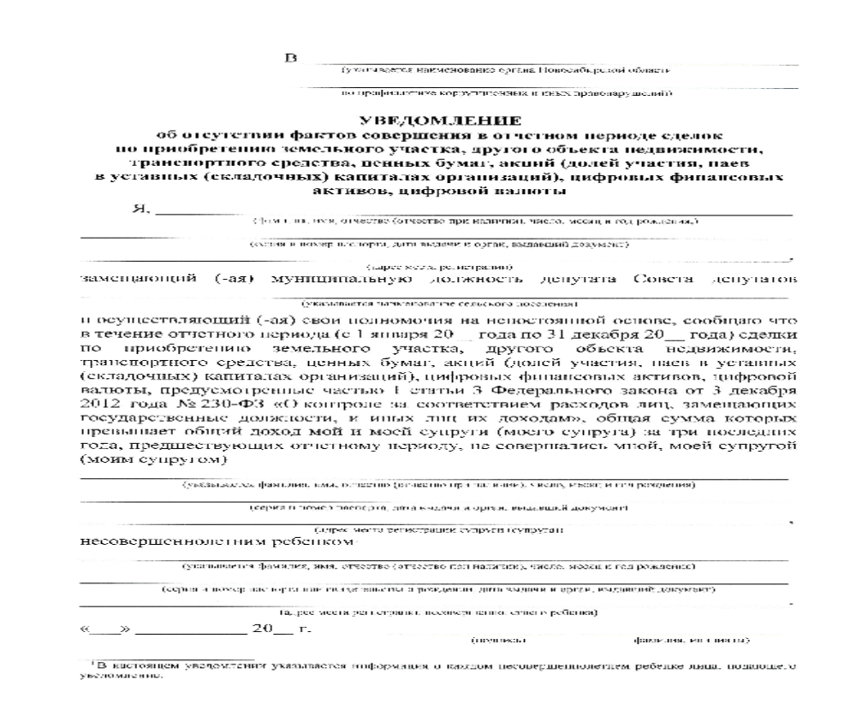
Уведомление об отсутствии «крупных» сделок
Закон НСО от 10.11.2017
№ 216-ОЗ
Сайт Губернатора НСО и Правительства НСО
Управление
Противодействие коррупции
Формы документов, связанных с противодействием коррупции, для заполнения
Формы уведомлений, заявлений, ходатайств
Для лиц, замещающих муниципальные должности
7

Slide 8
Заявление о невозможности представления сведений о доходах на супругу (супруга), несовершеннолетнего ребенка
Невозможность подать сведения о доходах ситуативна и достаточно вариативна, брачный договор не является уважительной и объективной причиной
Заявление о невозможности подкрепляются подтверждающими документами, общие фразы: «не общаемся», «не поддерживаем контакт» должны оцениваться критически

Slide 9
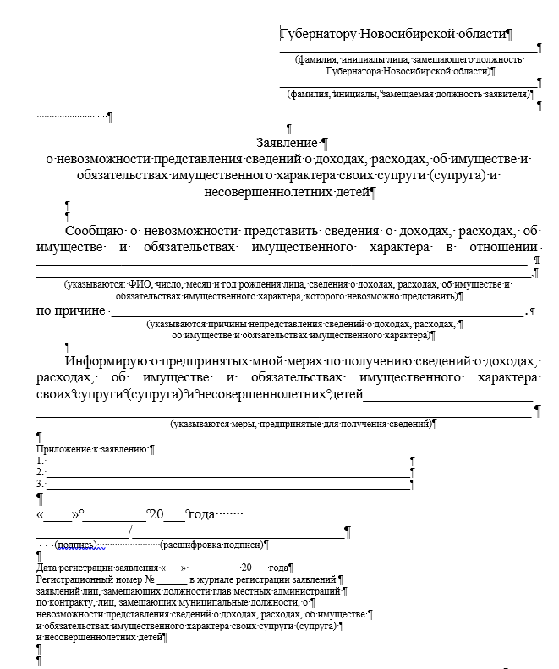
Заявление о невозможности представления сведений о доходах на супругу (супруга), несовершеннолетнего ребенка
Постановление Губернатора НСО от 29.04.2019 № 131
Сайт Губернатора НСО и Правительства НСО
Управление
Противодействие коррупции
Формы документов, связанных с противодействием коррупции, для заполнения
Формы уведомлений, заявлений, ходатайств
До 30.04.2022
в отдел на имя Губернатора НСО
Для лиц, замещающих муниципальные должности
9

Slide 10

Алгоритм действий при заполнении справок о доходах
  Скачать новую версию СПО «Справки БК» 2.5.1 от 14.02.2022
  Открыть ранее созданный документ/создать документ
  Сопоставить данные с официальными документами (по органам)
  (проверить их наличие)
  отчетный период – с 01.01.2021 по 31.12.2021, отчетная дата – 31.12.2021
  Сопоставить со справками за предыдущие годы
  (чтобы не упустить информацию)
  Подтвердить, сохранить, распечатать, подписать на бумаге, сдать на бумаге и электронном носителе в отдел (соблюдая правила оформления)
1
2
3
4

Slide 11
Правила оформления справок о доходах
При печати справки формируются зоны со служебной информацией (штриховые коды и т.п.), нанесение каких-либо пометок на которые не допускается
Для печати справок используется лазерный принтер, обеспечивающий качественную печать
Не допускаются дефекты печати в виде полос, пятен (при дефектах барабана или картриджа принтера)
Не допускается наличие подписи и пометок на линейных и двумерных штрих-кодах
(подпись на справке может быть поставлена в правом нижнем углу всех страниц, кроме последней: на последней странице подпись ставится в специально отведенном месте)
Не допускаются рукописные правки

Slide 12
Правила оформления справок о доходах
Листы одной справки не следует менять или вставлять в другие справки, даже если они содержат идентичную информацию
Справки не рекомендуется прошивать и фиксировать скрепкой
Рекомендуется обеспечить печать справки и ее заверение в течение одного дня
Не рекомендуется осуществлять подмену листов справки, листами, напечатанными в иной момент времени
Обязательные для приложения к справке документы предусмотрены для разделов 2 и 4, все остальное – факультативно и по желанию депутата; все приложения приобщаются к справке

Slide 13

Куда и в какой срок должны быть представлены сведения о доходах декларантом
С 1 января
до 30 апреля
2022 года
Депутат
ОМСУ городского/
сельского поселения
ОМСУ муниципального района
Депутат
ОМСУ муниципального района/городского округа
Отдел администрации *
Депутат
Почта
Отдел администрации *
Отдел администрации*
Непосредственно
По актам приема-передачи
www.nso.ru/page/39606

Slide 14
Специалисты отдела администрации
Муниципальные образования | ФИО, должность специалиста отдела |  | Муниципальные образования | ФИО, должность специалиста
Новосибирский район Ордынский район Чановский район г.Бердск г. Обь | Попова Марина Сергеевна, заместитель начальника отдела 238 64 97
 |  |  | Болотнинский район Северный район Убинский район Усть-Таркский район Чулымский район | Зимнякова Мария Сергеевна, консультант отдела 238 64 61
Барабинский район Искитимский район Кочковский район Куйбышевский район г. Искитим г. Новосибирск | Сычева Виталина Игоревна, советник отдела 238 66 98
 |  |  | Маслянинский район Коченевский район Краснозерский район Татарский район | Ворокосова Людмила Игоревна, консультант отдела 238 64 86
Венгеровский район Карасукский район Колыванский район Кыштовский район Чистоозерный район | Долгих Елена Владимировна, советник отдела 238 64 82
 |  |  | Здвинский район Купинский район Мошковский район Черепановский район рабочий поселок Кольцово | Можейкин Михаил Андреевич, консультант отдела 238 64 87
Баганский район Доволенский район Каргатский район Сузунский район Тогучинский район | Ревуцкая Вероника Андреевна, советник отдела 238 64 84
14

Slide 15
Ответственность за неисполнение обязанности – ФЗ от 06.10.2003 № 131-ФЗ
Прекращение полномочий депутата в случае неисполнения обязанности – непредставления сведений о доходах:
Части 7.1 и 10.1 статьи 40: Полномочия депутата прекращаются досрочно в случае несоблюдения ограничений, запретов, неисполнения обязанностей, которые установлены Федеральным законом «О противодействии коррупции» и другими федеральными законами
Часть 11 статьи 40: Решение представительного органа муниципального образования о досрочном прекращении полномочий депутата представительного органа муниципального образования принимается не позднее чем через 30 дней со дня появления основания для досрочного прекращения полномочий, а если это основание появилось в период между сессиями представительного органа муниципального образования, - не позднее чем через 3 месяца со дня появления такого основания.
Депутат не представил сведения о доходах
(не сдал справки (все), уведомление об отсутствии сделок в 2021 году)
Отдел администрации фиксирует этот факт и письменно информирует Губернатора НСО
Информация направляется в
орган местного самоуправления
Орган местного самоуправления
принимает решение

Slide 16
Применение иных мер ответственности
Статья 40 ФЗ от 06.10.2003 № 131-ФЗ:
Часть 7.3. При выявлении в результате проверки достоверности и полноты сведений о доходах, фактов несоблюдения ограничений, фактов несоблюдения ограничений, запретов, неисполнения обязанностей, которые установлены ФЗ «О противодействии коррупции», другими федеральными законами, высшее должностное лицо субъекта РФ обращается с заявлением о досрочном прекращении полномочий депутата или применении в отношении депутата иной меры ответственности в орган местного самоуправления или в суд.
Меры ответственности: предупреждение; освобождение депутата от должности в представительном органе муниципального образования, с лишением права занимать должности в представительном органе муниципального образования до прекращения срока его полномочий; освобождение от осуществления полномочий на постоянной основе с лишением права осуществлять полномочия на постоянной основе до прекращения срока его полномочий; запрет занимать должности в представительном органе муниципального образования, до прекращения срока его полномочий; запрет исполнять полномочия на постоянной основе до прекращения срока его полномочий.
Часть 7.3-2. Порядок принятия решения о применении к депутату данных мер ответственности определяется муниципальным правовым актом в соответствии с Законом субъекта РФ.
Статья 8.1 Закона Новосибирской области
от 10.11.2017 № 216-ОЗ
Проверка, контроль за расходами
Письменный доклад отдела администрации о результатах проверки, контроля за расходами (сведения о доходах неполные и (или) недостоверные, искажение несущественное)
Доклад представляется Губернатору Новосибирской области
30 дней – направление письменной информации Губернатора Новосибирской области в орган местного самоуправления
В течение 6 месяцев со дня поступления информации -
принятие решения о применении мер ответственности, предусмотренных частью 7.3.1 стать 40 ФЗ от 06.10.2003 № 131-ФЗ

Slide 17
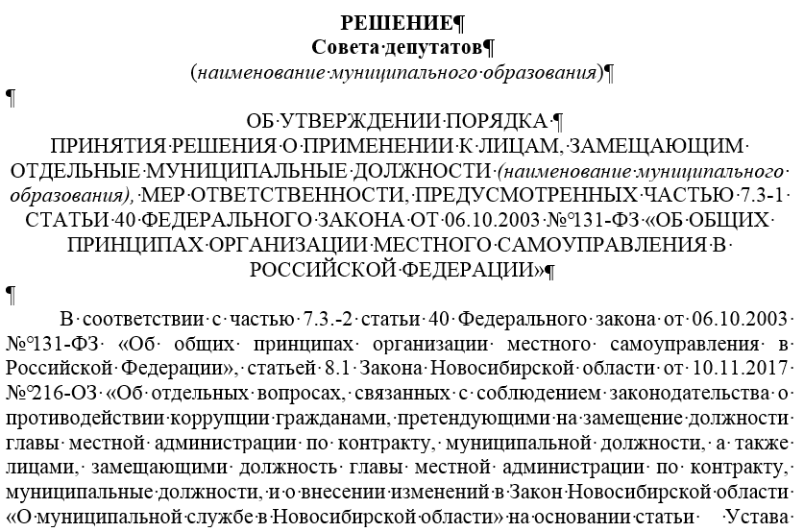
www.nso.ru/page/26942
Сайт Губернатора НСО и Правительства НСО

Slide 18
ОСНОВНЫЕ ИЗМЕНЕНИЯ ПО РАЗДЕЛАМ СПРАВКИ
Разделы 1, 2,
3 (3.3-3.5), 7
справки
Цифровые финансовые активы - цифровые права, включающие:
- денежные требования, возможность осуществления прав по эмиссионным ценным бумагам,
права участия в капитале непубличного акционерного общества,
- право требовать передачи эмиссионных ценных бумаг.
Цифровая валюта:
-совокупность электронных данных (цифрового кода или обозначения), содержащихся в информационной системе,
- предлагаются и (или) могут быть приняты в качестве средства платежа, не являющегося денежной единицей или расчетной единицей, и (или) в качестве инвестиций.

Slide 19
ДРУГИЕ ОСНОВНЫЕ ИЗМЕНЕНИЯ ПО РАЗДЕЛАМ СПРАВКИ
Раздел 1 справки
Т.Н. «ковидные» выплаты – новые НПА (наличие детей, пенсионеров, военнослужащих – пункт 61 МР Минтруда)
Доход от продажи в 2021 году объектов, приобретенных в течение 2021 года (купил – продал) – тоже доход
Доходы от продажи нескольких объектов (недвижимого или движимого имущества) – указываются разными пунктами в строке 6
Компенсационные выплаты указываются, если они не носят отчетный характер (по общему правилу)
«Пушкинская карта» не доход;
если есть счет – раздел 4 справки (но счета может и не быть)

Slide 20
ДРУГИЕ ОСНОВНЫЕ ИЗМЕНЕНИЯ ПО РАЗДЕЛАМ СПРАВКИ
Разделы 2, 3,
4-6 справки
Подвесной лодочный мотор не подлежит отражению в справке
С момента размещения средств на счете эскроу, если размер размещенной суммы превышает общую сумму доходов – расходы указываются в разделе 2 справки
Раздел 4 справки рекомендуется заполнять на основании сведений, предоставленных банками по форме ЦБ России от 27.05.2021 № 5798-У
Отсутствие регистрации транспортного средства – не основание не указывать его в разделе 3 справки
В подразделе 6.2 раздела 6 справки указываются, в том числе:
обязательства застройщика по договорам участия в долевом строительстве, в том числе с использованием счета эскроу (сумма обязательства 500 000 рублей и более)

Slide 21
Заполнение справки о доходах.
Титульный лист.
1.
СНИЛС с ноября 2013 года присваивается новорожденным в беззаявительном порядке
2.
«Титульной» является должность, при замещении которой возлагается обязанность представить декларацию
Информацию о том, что лицо зарегистрировано в качестве индивидуального предпринимателя необходимо указывать
Правила указания адреса, места работы, документов, сведений о статусе несовершеннолетнего ребенка
Отчетный период (01.01.2021-31.12.2021), отчетная дата (31.12.2021)

Slide 22
Раздел 1. Сведения о доходах
Больничные и проч. аналогичные выплаты необходимо указывать (до вычета налога);
информацию можно узнать в личном кабинете ФСС или в ЕПГУ
При определении необходимости отражения дохода смотрим на то, кто является собственником, а не на чей счет они зачислены
Страховые выплаты подлежат отражению
При отражении дохода ориентируемся на правоустанавливающие документы: если в договоре несколько объектов и сумма одна, то отражаем одной позицией
Для дохода от ценных бумаг указываем положительный финансовый результат:
в НДФЛ не позиция «Доход», а позиция «Налогооблагаемая база»;
Доход от ценных бумаг, в т.ч. в рамках ИИС, необходимо узнавать у брокера или управляющей компании

Slide 23
Раздел 1. Сведения о доходах
Государственный сертификат на материнский (семейный) капитал указывается в случае если в отчетном периоде депутат или его супруга (супруг) распорядился средствами материнского (семейного) капитала в полном объеме либо частично
Денежные средства в виде кредитов (займов) в разделе 1 справки не указываются
Доход от сдачи квартиры в аренду подлежит отражению

Slide 24
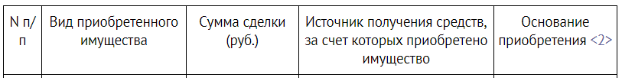
Раздел 2. Сведения о расходах
Данный раздел заполняется только в случае отдельных сделок, совершенных в отчетном периоде, расходы по которым превышают трехгодовой общий доход
Заполнение раздела при отсутствии оснований не является правонарушением
Доход несовершеннолетнего ребенка при расчете общего дохода не учитывается, но может являться источником
Общий доход рассчитывается только в случае, если на момент совершения сделки уже три отчетных периода как депутат находится в браке
Если супругой (супругом) депутата сделка совершена до брака, то такая сделка не отражается
Если лицом сделка совершена до замещения должности, то такая сделка не отражается

Slide 25
Раздел 2. Сведения о расходах
В случае приобретения депутатом и его супругой (супругом) соответствующего объекта имущества в долевую собственность (не определен единственный покупатель в договоре) данный раздел заполняется в справках обоих лиц (аналогично в отношении несовершеннолетних детей). При этом в графе «Сумма сделки» применимых справок рекомендуется указывать полную стоимость
В отношении ценных бумаг смотрим на стоимость их приобретения, а не номинальную стоимость
(для анализа можно пользоваться открытыми источниками)
Федеральным законом № 230-ФЗ предусмотрен конкретный перечень сделок, которые требуют отражения в справке. При определении стоимости смотрим на объект приобретения, дополнительные услуги / товары не учитываются
Копии документов предоставляются с учетом положения сноски к разделу 2 справки
Из трехгодового общего дохода не вычитаются расходы: ни на ЖКХ, ни на еду, ни на что-то еще

Slide 26
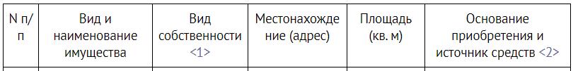
Раздел 3. Сведения об имуществе
Росреестр (сведения, содержащиеся в ЕГРН)
Специальные основания возникновения собственности (наследство, пай, проч.)
Каждый объект отдельно
Недвижимое имущество
Совместная собственность указывается по официальным документам
Общая долевая собственность МКД или садоводства (огородничества)
не указывается
Земля под МКД не указывается, даже если лицо выделило себе право собственности
Если имущество приобретено, но право собственности не зарегистрировано (отсутствуют специальные основания), то отражается в пользовании

Slide 27

Транспортное средство
Регистрирующие органы по компетенции
Регистрация транспортных средств носит учетный характер, если нет регистрации, то можно написать «отсутствует»

Slide 28
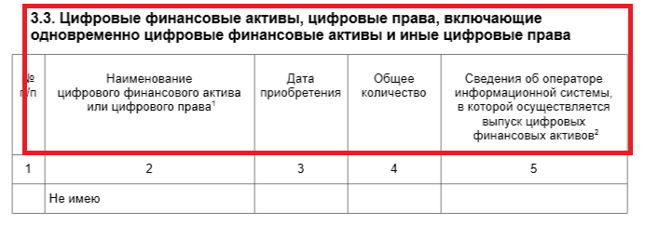
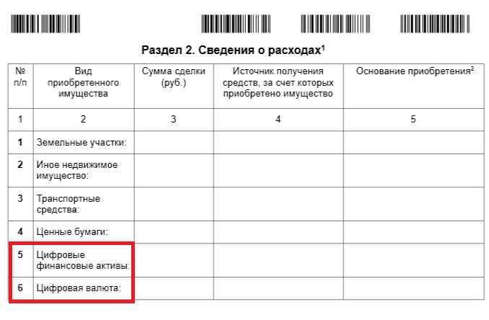
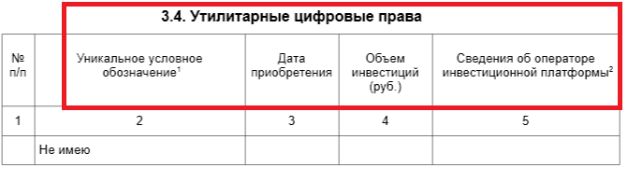
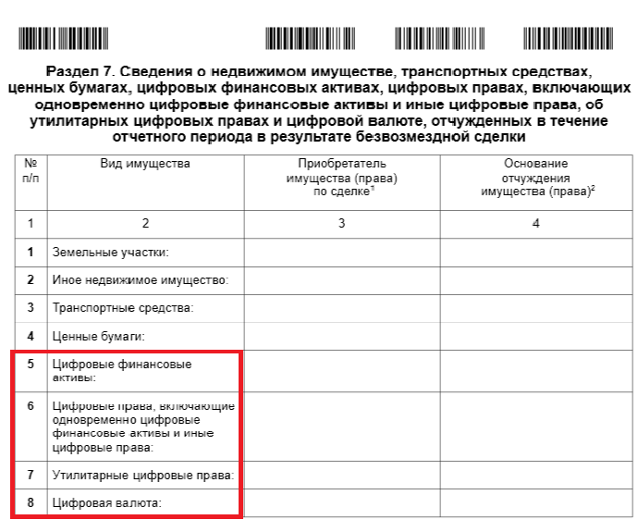
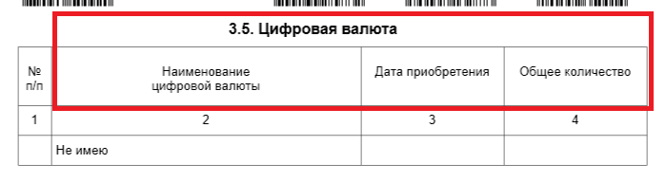

Slide 29
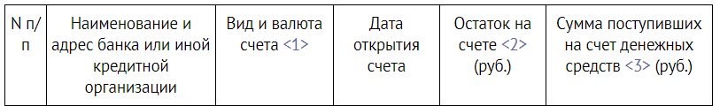
Раздел 4. Сведения о счетах в банках и иных кредитных организациях
Отражаются счета, открытые по состоянию на отчетную дату в банках и иных кредитных организациях на основании гражданско-правового договора на имя лица, в отношении которого представляется справка
Кредитная организация
Сведения УФНС России (личный кабинет налогоплательщика)
Счета в кредитных организациях
Счета по вкладу, в том числе по вкладам с наименованием «Классический», «Выгодный», «Комфортный» и др., как правило, являются счетами по вкладу (депозиту) и подлежат отражению в данном разделе как «Депозитный»
Указание ЦБ РФ от 27.05.2021 № 5798-У, которым утверждена единая форма предоставления сведений о наличии счетов и иной информации, необходимой для представления гражданами сведений о доходах, расходах, об имуществе и обязательствах имущественного характера

Slide 30
Раздел 4. Сведения о счетах в банках и иных кредитных организациях
Если при получении информации от кредитной организации выявились «новые» счета, то депутат может приложить пояснения к справке
Графа «Сумма поступивших на счет денежных средств» заполняется только в случае, если общая сумма денежных поступлений на отдельный счет за отчетный период превышает общий доход депутата и его супруги (супруга) за отчетный период и два предшествующих ему года
Отражению подлежат счета в банках и иных кредитных организациях, а не карты
Номинальный счет подлежит отражению, а ссудный счет и счет брокера нет

Slide 31
Раздел 5. Сведения о ценных бумагах
Указываются сведения об имеющихся ценных бумагах, долях участия в уставных капиталах коммерческих организаций и фондах
Ценные бумаги, переданные в доверительное управление, также подлежат отражению
Ценные бумаги и участие
ЕГРЮЛ
Регистраторы (организации, имеющие лицензию на осуществление деятельности по ведению реестра владельцев ценных бумаг)
Императивного запрета на приобретения депутатом ценных бумаг нет

Slide 32
Раздел 5. Сведения о ценных бумагах
В графе «Основание участия» - основание приобретения доли участия (учредительный договор, приватизация, покупка, мена, дарение, наследование и другие), а также реквизиты (дата, номер) договора или акта, а не наименование и реквизиты договора, в рамках которого акции были зачислены на счет клиента (наименование и реквизиты договора на брокерское обслуживание и (или) депозитарного договора, и т.п.).
Целесообразно пользоваться Указанием Банка России от 27.05.2021 № 5798-У
Отражению подлежат ценные бумаги, находящиеся в собственности, в т.ч. приобретенные с помощью брокера или управляющей компании
Необходимо учитывать, что самостоятельные юридические лица, входящие в т.н. «группу компаний», могут не обладать единой базой данных и в этой связи потребуется обращаться в несколько применимых юридических лиц.
Также при отсутствии информации в отношении отдельных граф организация в соответствии с Указанием Банка России № 5798-У проставляет прочерк. При этом данное обстоятельство не свидетельствует об отсутствии указанной информации в целом, а исключительно характеризует тот факт, что организация, в которую обратились, данной информацией не располагает и в этой связи необходимо обратиться в другую организацию

Slide 33
Раздел 6. Сведения об обязательствах имущественного характера
Подраздел 6.1. Объекты недвижимого имущества, находящиеся в пользовании
Указывается недвижимое имущество, находящееся во временном пользовании (не в собственности) депутата, а также основание пользования (договор аренды, фактическое предоставление и другие)
Квартира по регистрации обязательно указывается
Фактическое пользование указывается
Не подлежат указанию земельные участки, расположенные под многоквартирными домами, а также под надземными или подземными гаражными комплексами, в том числе многоэтажными (аналогично в отношении кооперативов). Аналогично в отношении иного общего имущества (лестницы, котельные и проч.)
Земельный участок под жилым домом указывается, если не в собственности

Slide 34
Раздел 6. Сведения об обязательствах имущественного характера
Подраздел 6.1. Объекты недвижимого имущества, находящиеся в пользовании
Подлежит отражению имущество, используемое для бытовых нужд, но не зарегистрированное в установленном порядке органами Росреестра, а также об объектах незавершенного строительства;
Пользование может быть «фактическим», а площадь может указываться с учетом применимых обстоятельств
Если факт пользования отсутствует, то объект в пользовании не указывается
Если имеется факт пользования, то объект обязательно подлежит отражению в подразделе 3.1 или 6.1
(в зависимости от наличия права собственности)
При этом право собственности иного лица (например, супруги (супруга)) не является квалифицирующим признаком

Slide 35
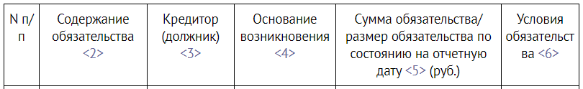
Раздел 6. Сведения об обязательствах имущественного характера
Подраздел 6.2. Срочные обязательства финансового характера
Указывается каждое имеющееся на отчетную дату срочное обязательство финансового характера на сумму, равную или превышающую 500 000 руб., кредитором или должником по которому является депутат
Отдельные виды срочных обязательств финансового характера
участие в долевом строительстве объекта недвижимости
обязательства по ипотеке в случае разделения суммы кредита между супругами
обязательства по отдельным договорам страхования
обязательства по договорам брокерского обслуживания, ДУ и ИИС

Slide 36
Раздел 6. Сведения об обязательствах имущественного характера
Подраздел 6.2. Срочные обязательства финансового характера
Квалифицирующим признаком, по общему правилу, является остаток с процентами, который равен или превышает 500 тыс. руб. по каждому отдельному обязательству; если меньше, то не указываем
По общему правилу, если денежные средства на счет эксроу не зачислены, то застройщик еще ничего не должен (надо смотреть договор)
Обязательства по договорам ИИС отражаются в случае, если размер «свободных» денежных средств на ИИС равен или превышает 500 тыс. руб.
Обязательства по договорам страхования в рамках ипотеки или страхования в путешествиях, как правило, не указывается; Порядок отражения информации по отдельным договорам страхования прописан
в пп. 3 п. 184 Методических рекомендаций Минтруда РФ
Договор финансовой аренды (лизинг) отражается в справке (подпункт 2 пункта 179 Методических рекомендаций)
В качестве обязательства финансового характера указываются сведения о заключении договора долевого участия с застройщиком в случаях, когда договор в Росреестре зарегистрирован

Slide 37

Раздел 7. Сведения о недвижимом имуществе <…>, отчужденных в течение отчетного периода в результате безвозмездной сделки
Указываются сведения об отдельных объектах (в т.ч. доли), отчужденных в течение отчетного периода в результате безвозмездной сделки, а также, например, сведения об утилизации автомобиля
Безвозмездной признается сделка, по которой одна сторона обязуется предоставить что-либо другой стороне без получения от нее платы или иного встречного предоставления
договор дарения
уничтоженные объекты имущества не подлежат отражению
соглашение о разделе имущества
договор (соглашение) об определении долей
договор мены не подлежит отражению
брачный договор

Slide 38

Отдел по профилактике коррупционных и иных правонарушений
администрации Губернатора Новосибирской области и Правительства Новосибирской области
www.nso.ru/page/44911
www.nso.ru/page/34688
ЛАБОРАТОРИЯ УПРАВЛЕНЧЕСКИХ КОМПЕТЕНЦИЙ «LOOK»
Информационный портал профессионального развития
www.profi.nso.ru/ru

